Slide 1
AI Chatbot
Sinh viên thực hiện:
Trần Mai Hữu Dũng – 20182449
Nguyễn Hồng Sơn - 20182757

Slide 2
Mục lục
01
04
02
05
03
06
Lý do chọn đề tài
Quy trình thực hiện
Các công cụ thực hiện
Dữ liệu và thư viện
Thuật toán và giải thích model
Kế hoạch thực hiện

Slide 3
01
Lý do chọn đề tài

Slide 4
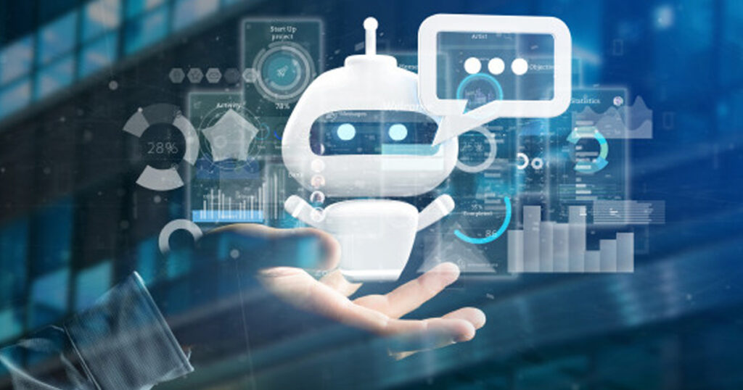

Với sự phát triển vượt bậc của trí tuệ nhân tạo, các công việc bình thường dần được thay thế bằng những thiết bị thông minh có độ chính xác cao và giảm thiểu nhiều công đoạn cũng như chi phí. Chính vì vậy, AI chatbot nổi lên như một ứng dụng có khả năng thay thế con người trong một số lĩnh vực: tiếp tân, chăm sóc khách hàng, tư vấn khách hàng

Slide 5

Công cụ thực hiện
02
02
02

Slide 6
Thiết lập môi trường
Hệ thống
Hệ điều hành: Linux
Trình soạn thảo: Visual Studio
Môi trường: Anaconda
Lập trình
Ngôn ngữ lập trình: Python
Thư viện
Thư viện sử dụng: Spacy, NLP toolkit
Mã nguồn mở: Rasa

Slide 7
03
Kế hoạch thực hiện

Slide 8

Thời gian thực hiện
Tìm hiểu về Python
Thu thập data
Train, test, debug
3 tuần đầu
Tuần 30,31,32
Tuần 33,34
Tuần 35,36,
37,38
Tuần 39,40,
41,42
Tuần 43
Tìm hiểu về Rasa
Tìm hiểu về model
Tổng kết

Slide 9

04
Quy trình chương trình

Slide 10
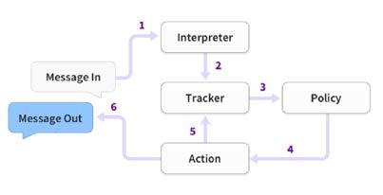
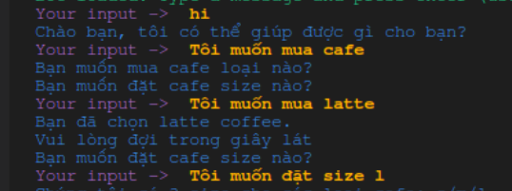

Message in – message out

Slide 11
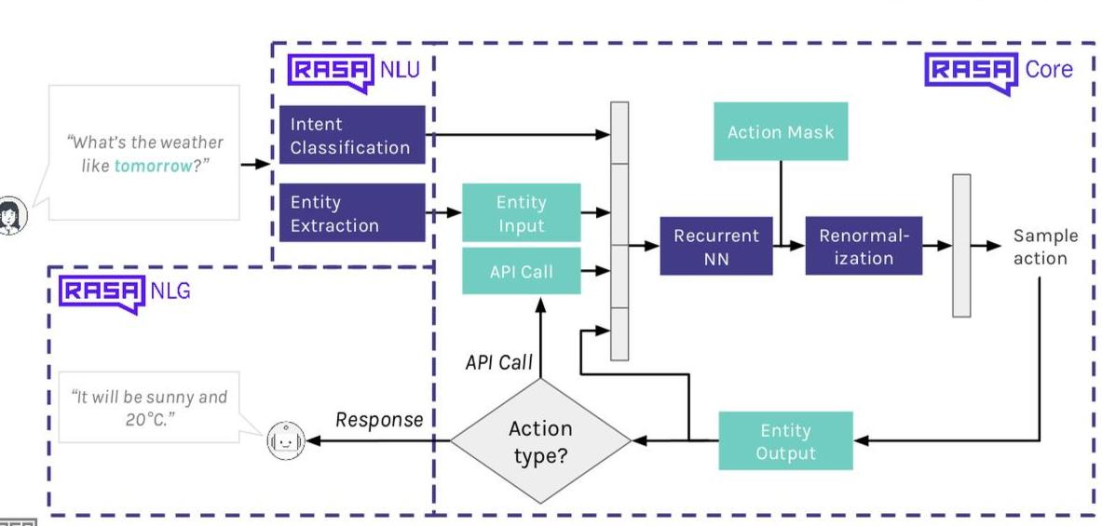

Questions and answers
“Ở đây có những loại cà phê nào”
“Chúng tôi có đen đá”

Slide 12
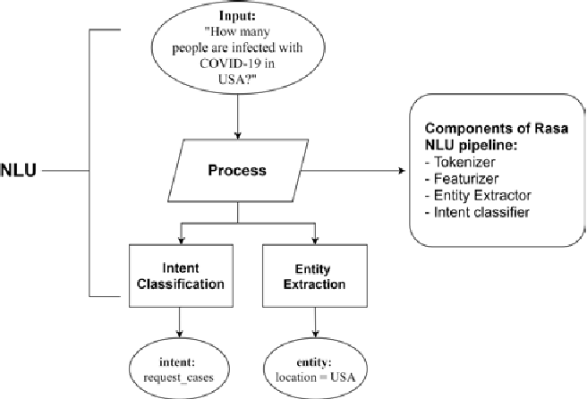
Process Pipeline
Bạn có loại cafe nào
Mã hóa: tokenizer
Nhận dạng: Featurizer
Trích xuất định dạng: Entity
Extraction
Hiểu phân loại: Intent classifier
Question_type
Coffee_type

Slide 13
Dữ liệu và thư viện
05

Slide 14

Dữ liệu
Ý tưởng làm 1 chatbot quán café thay
thế cho những người phục vụ và
order. Chatbot sẽ được học các thực
đơn của 1 quán, sau đó chấp nhận
đơn hoặc từ chối, hoặc cung cấp
thông tin

Slide 15




Thư viện Spacy
Spacy là một thư viện mã nguồn mở, được dùng để xử lý ngôn ngữ tự nhiên, được viết bằng ngôn ngữ Python hoặc Cython
spaCy cũng hỗ trợ các quy trình làm việc học sâu cho phép nối kết với các mô hình thống kê được huấn luyện bởi các thư viện máy học phổ biến như Tensorflow, PyTorch thông qua thư viện học máy Thinc của riêng nó.

Slide 16
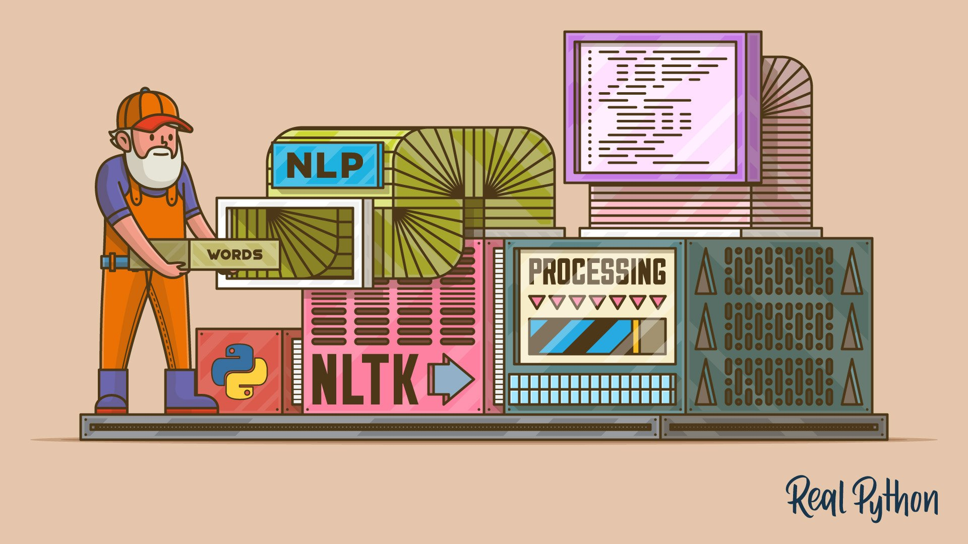
NLTK toolkit
Natural Language Toolkit là một bộ thư viện và chương trình dành cho xử lý ngôn ngữ tự nhiên thống kê và biểu tượng tiếng Anh, được xây dựng bằng ngôn ngữ Python.
Một số ví dụ như đếm tần suất xuất hiện, stopword

Slide 17
06
Thuật toán và giải thích model

Slide 18
Tokenizer
WhitespaceTokenizer
Mã hóa và loại bỏ khoảng cách trắng
" !abc" → “abc"
“abc! " → “abc"
"!abc" → “abc"
“abc!" → “abc"
Spacy NLTK
Mã hóa dành cho tin nhắn của người dùng, phản hồi (nếu có) và ý định (nếu được chỉ định)

Slide 19
Featurizer
1. Language Model Featurizer
Tạo ra véc tơ của thông điệp và phản hồi người dùng bằng cách sử dụng mô hình ngôn ngữ được đào tạo trước đó
2. CountVectorsFeaturizer
Tạo bag of words của thông điệp người dùng, hiểu và phản hồi
3. LexicalsyntacticFeaturizer
Tạo các tính năng từ vựng và cú pháp cho thông báo người dùng để hỗ trợ trích xuất thực thể.

Slide 20
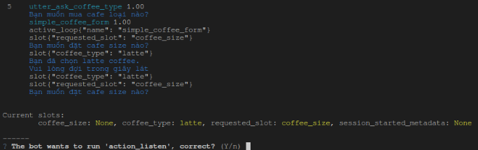
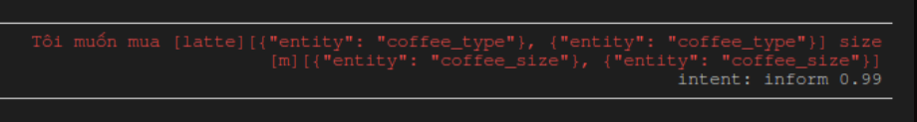
Named entity model

Slide 21
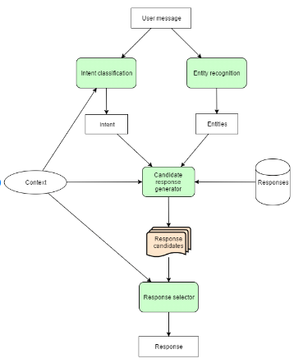
Respond selector flow

Slide 22
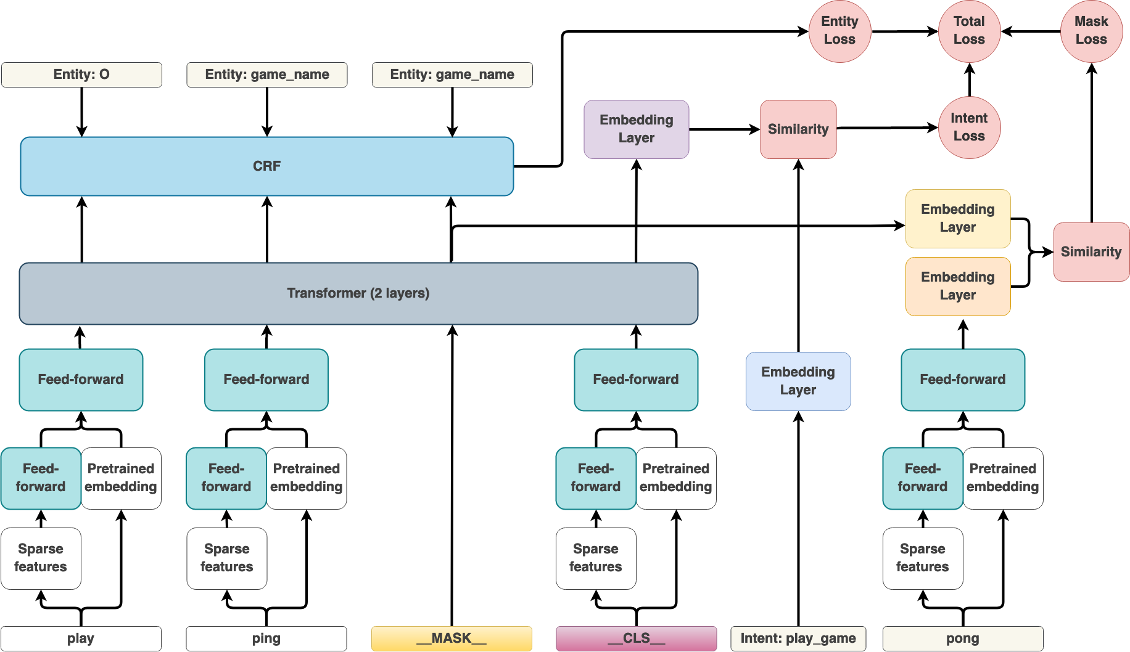
Dual Intent and Entity Transformer

Slide 23
CBOW
k
…
t1
EMB
softmax
…
k
t2
EMB
…
k
FLATTEN
DENSE
DENSE
0.2
t
t3
EMB
LOSS
k
…
t4
EMB
…
k
…
Nếu k là một số lớn thì ta cần bổ sung thêm 1 lớp softmax

Slide 24
Skip gram
0.3 new
0.2 letter
k
…
Word
EMB
DENSE
…
softmax
…
…
…

Slide 25
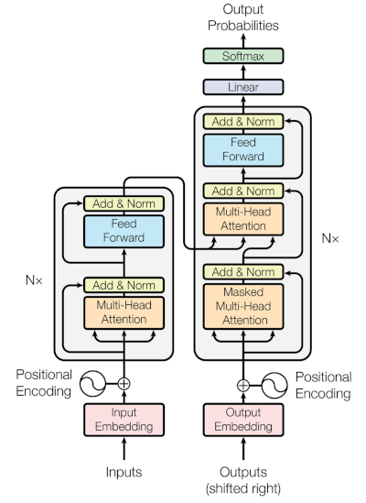
Bidirectional Encoder Representation from Transformer

Slide 26


THANKS FOR LISTENING
Please keep this slide for attribution

